Slide 1
Функции, содержащие знак целой и дробной части: y=[x], y={x}

Slide 2
Запомним!
Целой частью числа x называется наибольшее целое число n, не превышающее x
Дробной частью числа называют разность между самим числом x и его целой частью:
{x}= x – [x] => x= {x}+[x]

Slide 3
Например:
[3] = 3
[3,17] = 3
[-3,17] = -4
{3,2} = 3,2 - 3 = 0,2
{-3,2} = -3,2-(-4)= 0,8
{-5} = -5 – (-5) = 0

Slide 4
Вычислите:
[7] =
[-12] =
[-7,41] =
[8,39] =
7
{ 3} =
{-8,2} =
{-5} =
{31,12} =
0
-12
0,8
-8
0
8
0,12

Slide 5
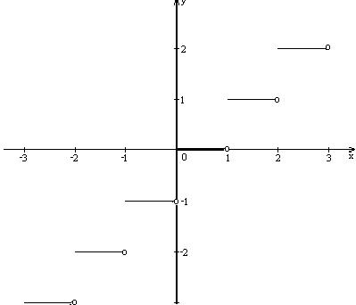
Построение функции y=[x]
Посмотрим, как ведет y=[x] на полуинтервале [n;n+1), если за n брать различные значения
Возьмем n=1, получаем [1;2). В каждой точке этого полуинтервала значение функции будет постоянно и равно 1.
Возьмем n=-1, получаем [-1;0). В каждой точке этого полуинтервала значение функции будет постоянно и равно -1.

Slide 6
Свойства функции y=[x]
D(y) = R
E (y) = Z
Ни четная, ни нечетная
Неограниченна
Имеет разрыв
Неубывающая
Не принимает наибольшего и наименьшего значений на области определения, т.к. постоянна на каждом интервале [n ; n+1)

Slide 7
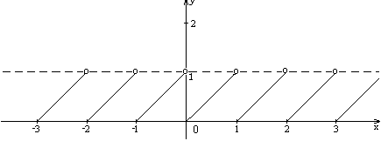
Построение функции y={x}
Посмотрим, как ведет y=[x] на полуинтервале [n;n+1), если за n брать различные значения
Возьмем n=1, получаем [1;2). Возьмем n=-1, получаем [-1;0).

Slide 8
Свойства функции y={x}
D(y) = R
Ни четная, ни нечетная
E(y) = [0,1)
Ограничена
Имеет разрыв
Возрастающая на каждом полуинтервале [n, n+1)
На каждом полуинтервале [n; n+1) функция y = {x} принимает наименьшее значение в точке n

Slide 9
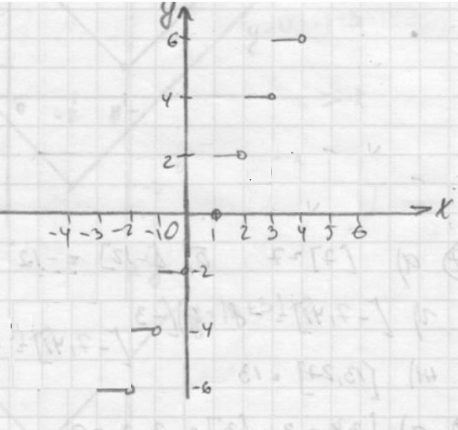
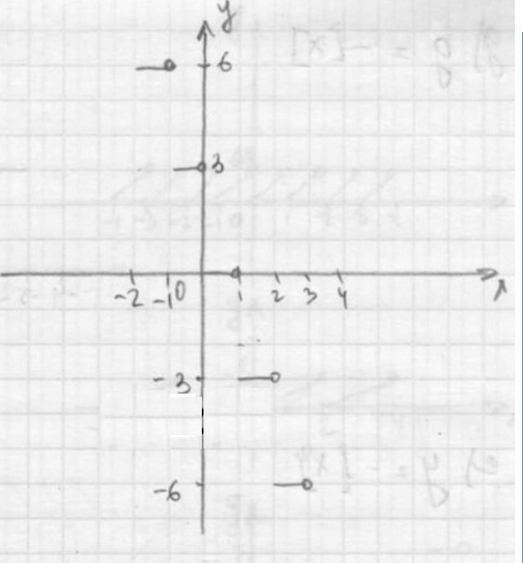
Постройте график функции:
y=2[x]
y=-3[x]

Slide 10
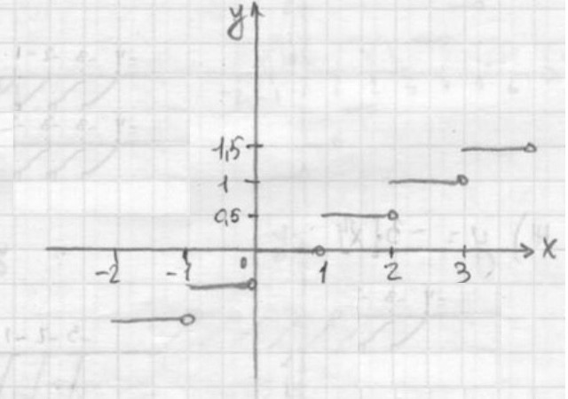
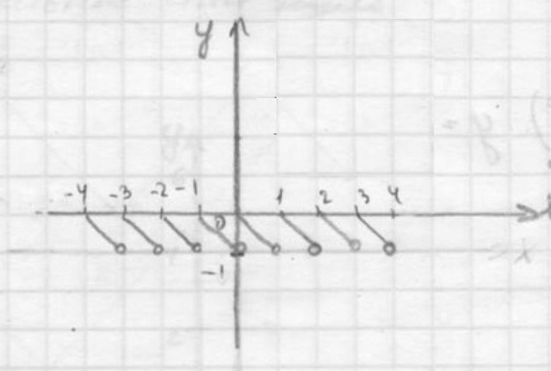
$y=\frac{1}{2}[x]$
y=-{x}

Slide 11
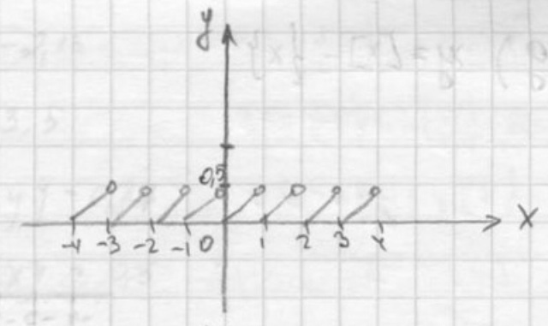
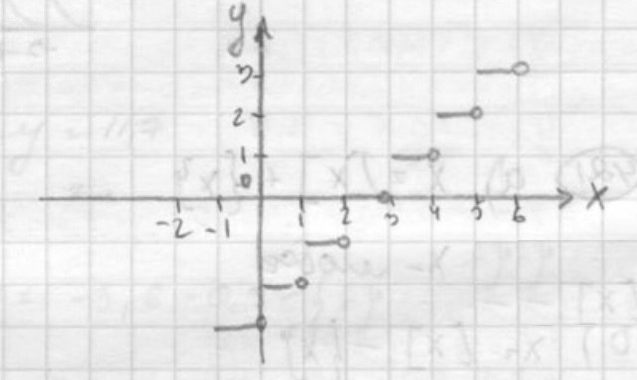
$y=\frac{1}{2}\{x\}$
y=[x-2]

Slide 12
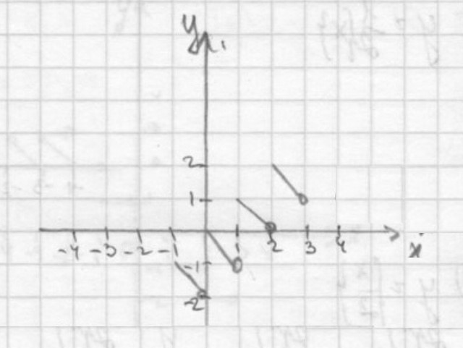
y=[x]-{x}

Slide 13
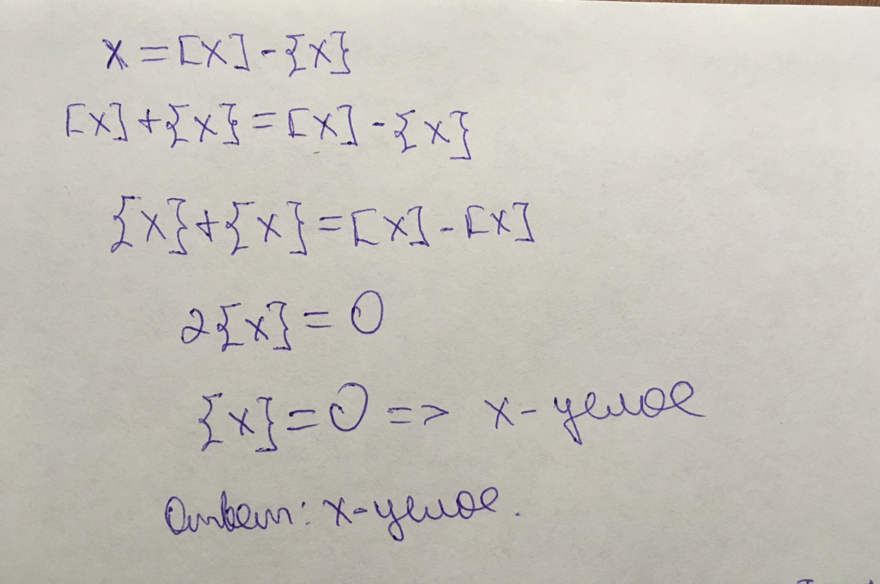
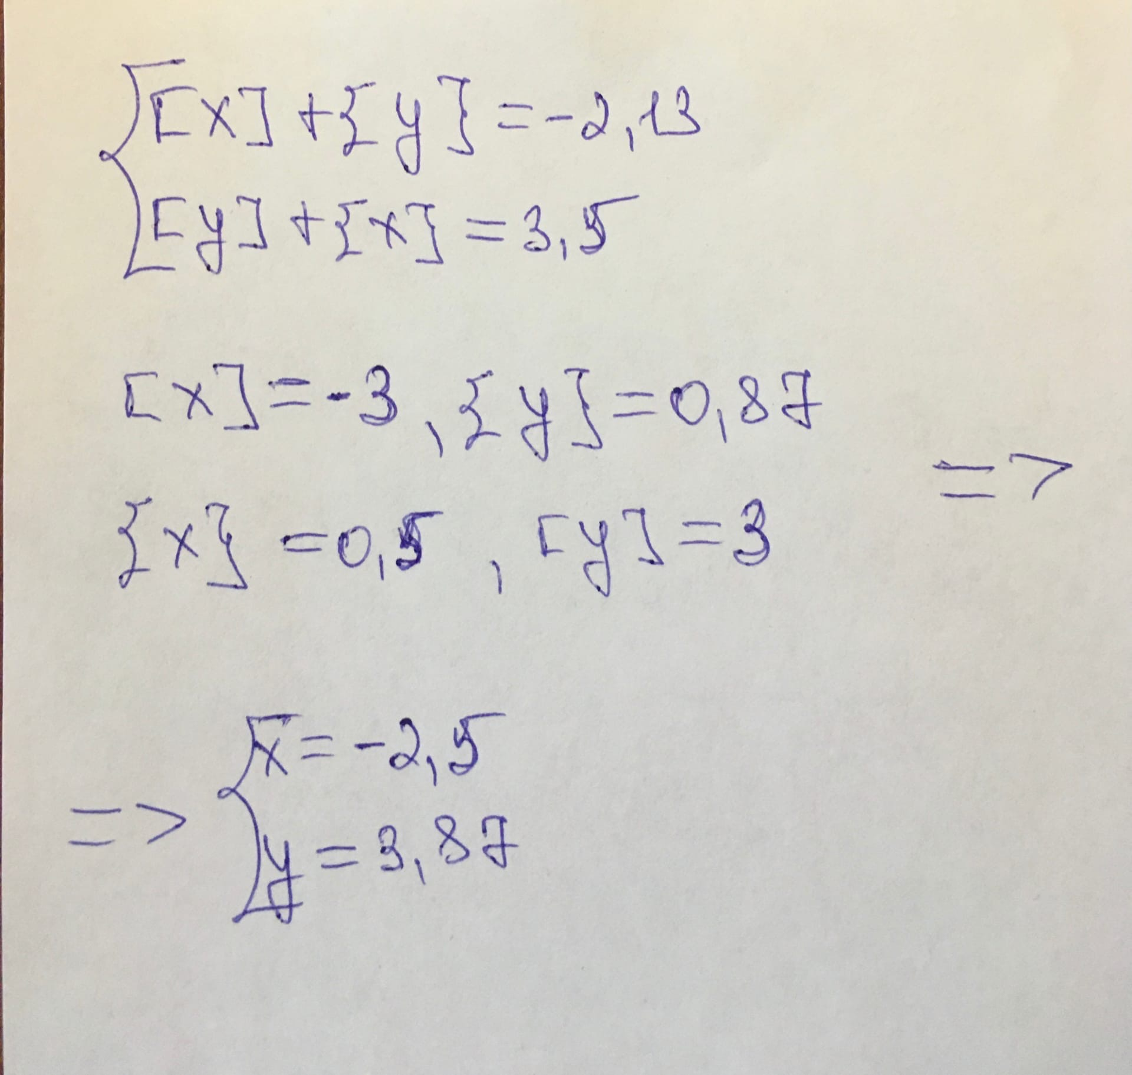
Решение уравнений и систем уравнений

